Slide 1

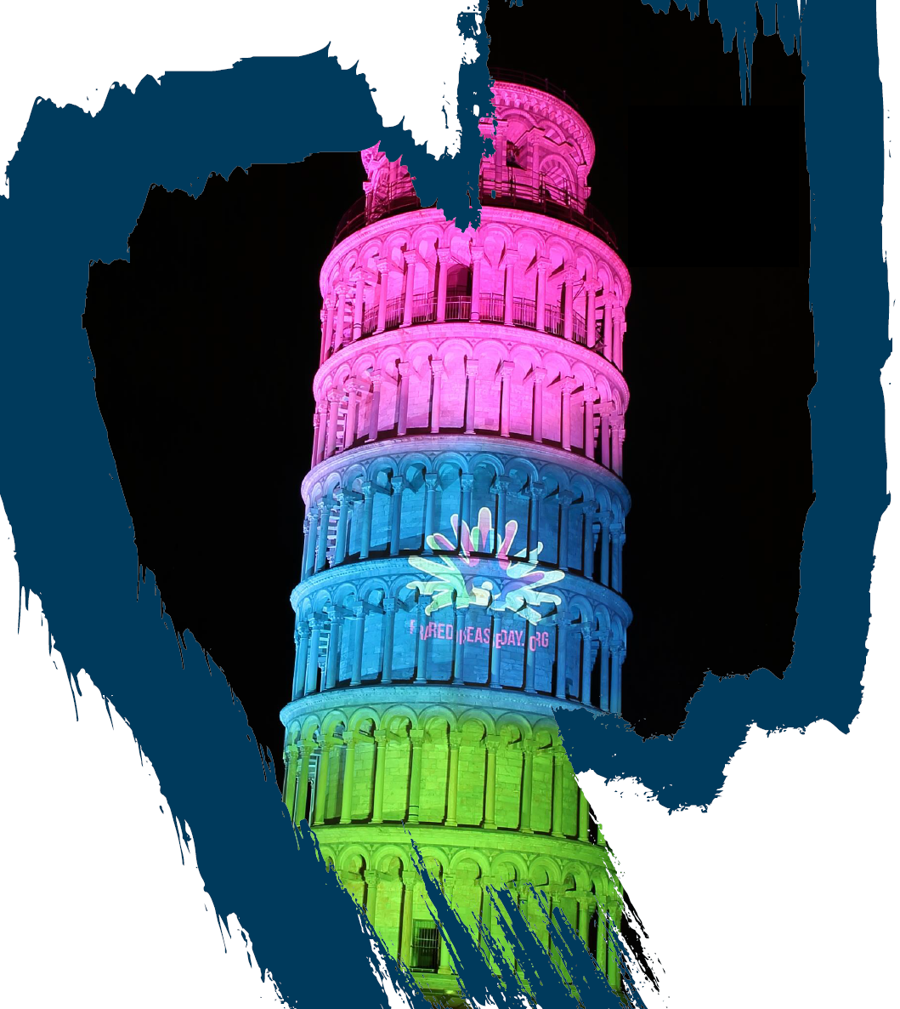

Den vzácných onemocnění 28. 2. 2022
U příležitosti Dne vzácných onemocnění dne 28. 2. 2022 se po celém světě budou osvětlovat významné budovy v barvách loga.
Jde o barvy růžová, světle modrá, světle zelená.
Oslovujeme představitele měst, institucí a společností s prosbou o připojení se k této iniciativě a zviditelnění Dne vzácných onemocnění. Utvořme společně světelný řetěz budov v České republice.
PROČ? Vzácných onemocnění je velké množství (více jak 6.000), celkově se týká přibližně 5% populace. V České republice jde tedy cca o 500 000 lidí. Chceme touto aktivitou upozornit na problematiku v péči a léčbě lidí se vzácným onemocněním.
Kontakt: Kateřina Uhlíková, místopředsedkyně České asociace pro vzácná onemocnění, z.s. Tel:731 664 602 , email: katerina.uhlikova@seznam.cz

Slide 2
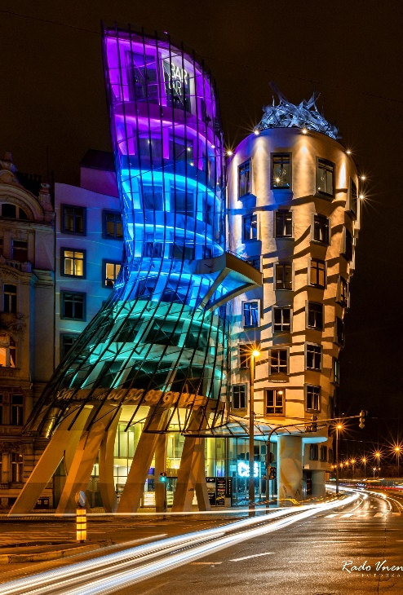
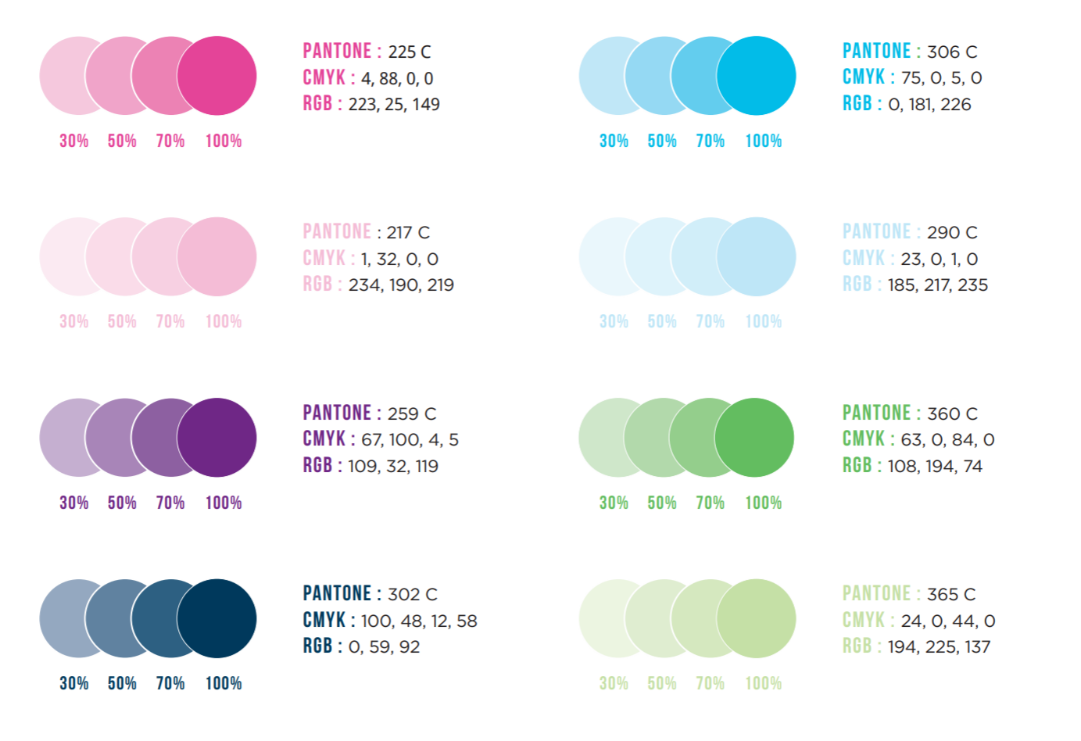

Jak budovu osvětlit?
Vyberte kombinaci tří zvolených barev (růžová, světle modrá a světle zelená) v odstínech dle vašich možností.
Tančící dům, Praha 2021

